Slide 1
Μ.Ε.Κ. Ι
Κεφάλαιο 3
Κύκλος λειτουργίας των Μ.Ε.Κ.
Γενικά – Συμπίεση & Εκτόνωση

Slide 2
Κύκλος λειτουργίας των Μ.Ε.Κ.
Διδακτικοί στόχοι
Οι μαθητές πρέπει να είναι σε θέση:
να ορίζουν τις έννοιες της συμπίεσης και της εκτόνωσης
να περιγράφουν το βασικό μηχανισμό εμβόλου - διωστήρα - στροφάλου
να ορίζουν την έννοια του χρόνου
να αναφέρουν τις 5 διεργασίες που πραγματοποιούνται στον κύκλο των ΜΕΚ
να περιγράφουν τους κύκλους λειτουργίας των ΜΕΚ.

Slide 3
Γενικά
Τι είναι οι Μηχανές Εσωτερικής Καύσης ?
… οι Μηχανές Εσωτερικής Καύσης είναι θερμικές μηχανές, στις οποίες τόσο η καύση όσο και η παραγωγή του έργου πραγματοποιούνται εσωτερικά στο χώρο του κινητήρα, για λόγους δε, συντομίας ονομάζονται Μ.Ε.Κ.
Χημική ενέργεια
Μετατροπή σε
Θερμική ενέργεια
Μετατροπή σε
Μηχανική ενέργεια
(… ένα μέρος της)
Η μετατροπή δηλαδή της θερμικής ενέργειας σε μηχανική, πραγματοποιείται με αύξηση της πίεσης και στη συνέχεια με την εκτόνωση των παραγόμενων αερίων καύσης.

Slide 4
Γενικά
Οι Μ.Ε.Κ. χρησιμοποιούν, κυρίως υγρά και κατά δεύτερο λόγο, αέρια καύσιμα.
Τα κυριότερα υγρά καύσιμα είναι:
το ελαφρύ πετρέλαιο ή πετρέλαιο Ντήζελ για τους πετρελαιοκινητήρες (Diesel)
η βενζίνη για τους βενζινοκινητήρες (κινητήρες Otto).
Στους βενζινοκινητήρες, με ειδικές διατάξεις τροφοδοσίας του καυσίμου, μπορεί να χρησιμοποιηθεί εναλλακτικά και υγραέριο ή και φυσικό αέριο, οπότε στην, περίπτωση αυτή λειτουργούν ως υγραεριοκινητήρες ή κινητήρες φυσικού αερίου, αντίστοιχα.

Slide 5
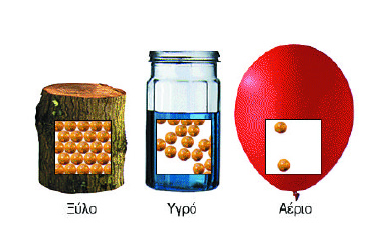
Συμπίεση & Εκτόνωση
Ο Σκωτσέζος βοτανολόγος Robert Brown, το 1827, εξετάζοντας στο μικροσκόπιο κόκκους γύρης μέσα σε μία σταγόνα νερό, παρατήρησε ότι αυτοί εκτελούσαν διαρκώς μια άτακτη κίνηση, φαινόμενο το οποίο ονομάστηκε «κίνηση Brown».

Slide 6
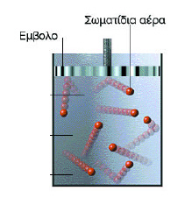
Συμπίεση & Εκτόνωση
… μία ποσότητα αερίου, είναι εγκλωβισμένη σε ένα δοχείο με θερμομονωτικά τοιχώματα.
… εκατομμύρια μόρια σε κάθε κλάσμα του δευτερολέπτου, με διάφορες ταχύτητες κινούμενα αδιάκοπα, προσκρούουν στα τοιχώματα του δοχείου και η κάθε κρούση τους θεωρείται «εντελώς ελαστική».
Αυτή ακριβώς η πρόσκρουση των σωματιδίων στα τοιχώματα, σημαίνει ότι ασκούνται δυνάμεις οι οποίες είναι συνεχείς, έχουν πολύ μικρή τιμή και η κάθε μία από αυτές ασκεί πίεση σε κάθε μονάδα επιφάνειας των τοιχωμάτων.
Όλες αυτές οι δυνάμεις διαμορφώνουν μία τελική συνισταμένη δύναμη, που ανά μονάδα επιφάνειας είναι σταθερή σε κάθε τοίχωμα του κυλίνδρου και φυσικά, και στην επιφάνεια του εμβόλου.

Slide 7
Συμπίεση & Εκτόνωση
Συμπεραίνονται, λοιπόν, τα ακόλουθα:.
1. Η πίεση του αερίου στα τοιχώματα του δοχείου οφείλεται αφενός στη μοριακή κίνηση και αφετέρου στις συνεχείς κρούσεις των μορίων του στα τοιχώματα αυτά.
2. Αν κάποιο από τα τοιχώματα του δοχείου είναι ελεύθερο και επιτρέπει στο έμβολο να κινείται, από την πίεση που ασκεί το αέριο, είναι δυνατόν αυτό να μπει σε κίνηση, οπότε το αέριο παράγει έργο, προσκρούοντας στο τοίχωμα.
Αν επιχειρηθεί με το έμβολο η μείωση του όγκου του αερίου, θα υπάρχει από το εσωτερικό του αερίου δύναμη, που αντιστέκεται και έτσι παράγεται έργο που καταναλώνεται.

Slide 8
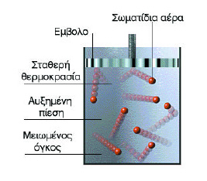
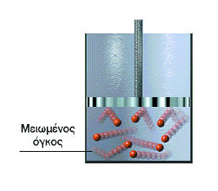
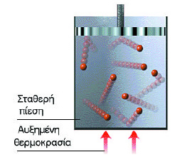
Συμπίεση & Εκτόνωση
Στο επάνω μέρος του εμβόλου ενός κυλίνδρου υπάρχει σταθερή θερμοκρασία, ενώ κατεβαίνοντας, αυξάνεται η πίεση και μειώνεται ο όγκος του αέρα στον κύλινδρο.
Η προς τα κάτω κίνηση του εμβόλου έχει ως αποτέλεσμα τη μείωση του όγκου του αέρα στον κύλινδρο με ταυτόχρονη συμπίεση των σωματιδίων του αέρα.
Στη φάση της εκτόνωσης, το έμβολο έχει επανέλθει στο άνω μέρος του κυλίνδρου και με σταθερή την πίεση έχει αυξηθεί η θερμοκρασία των σωματιδίων του αέρα.

Slide 9
Συμπίεση & Εκτόνωση
Η φάση, κατά την οποία το έμβολο μειώνει τον όγκο του αερίου μέσα σε ένα κύλινδρο, ονομάζεται συμπίεση, και είναι η φάση εκείνη, κατά την οποία αυξάνεται η πίεση και καταναλώνεται έργο.
Η φάση, κατά την οποία το έμβολο αυξάνει τον όγκο του αερίου μέσα σε ένα κύλινδρο, ονομάζεται εκτόνωση, και είναι η φάση εκείνη, κατά την οποία μειώνεται η πίεση και παράγεται έργο.
Συμπερασματικά, το αέριο κατά τη φάση της συμπίεσης καταναλίσκει έργο, ενώ κατά τη φάση της εκτόνωσης παράγει έργο.

Slide 10
Εισαγωγή – Συμπίεση & Εκτόνωση
Τ Ε Λ Ο Σ

